Slide 1
Осенняя Школа издательства «Макмиллан»
Актуальные вопросы иноязычного образования: современный урок английского языка в системе дополнительного образования
Мастер класс
КОМПЛЕКСНЫЙ ПОДХОД
ПРИ ПОДГОТОВКЕ К ОГЭ
Шабанова Татьяна Васильевна, заместитель директора
СПб ГАОУ средней школы 577 г. Санкт-Петербурга,
учитель английского языка
Дата 26.09.2017
Место проведения 24 гимназия им. Крылова Василеостровского района г. Санкт-Петербурга

Slide 2
КАК ДОСТИЧЬ МАКСИМАЛЬНЫХ РЕЗУЛЬТАТОВ НА ОГЭ?
1/ ДОСКОНАЛЬНО ЗНАТЬ СОДЕРЖАНИЕ ЭКЗАМЕНА
2/ ВЛАДЕТЬ МЕТОДИКОЙ ПОДГОТОВКИ
3/ ВЛАДЕТЬ КРИТЕРИЯМИ ОЦЕНИВАНИЯ
ЧЕМУ НАУЧИТЬ,
КАК НАУЧИТЬ,
КАК ОЦЕНИТЬ

Slide 3

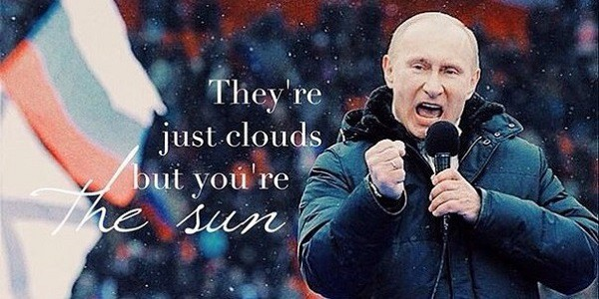

МОЖНО ЛИ НАУЧИТЬ ГОВОРИТЬ
ЗА ОДИН ГОД ПО ПЛАНУ?
КАК ОН?

Slide 4
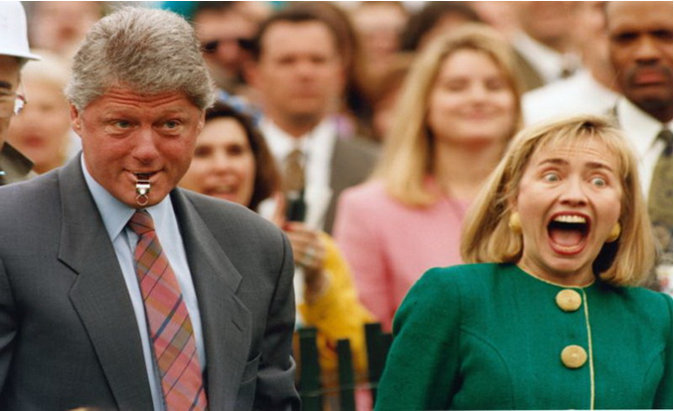
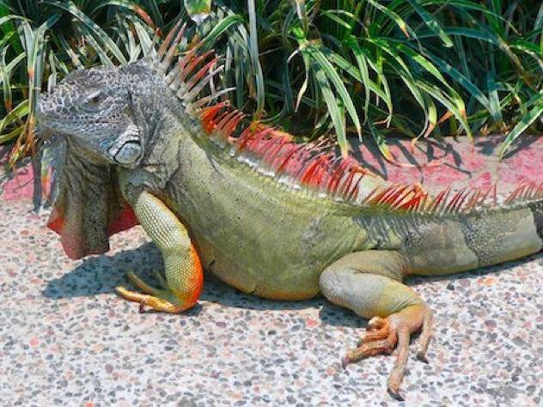
МОЖНО ЛИ НАУЧИТЬ ГОВОРИТЬ
ЗА ОДИН ГОД ПО ПЛАНУ?
А КАК ОНИ?

Slide 5
Quiz for Teachers
1.HOW LONG DOES THE SPEAKING EXAM LAST?
A 15 MINS B 20 MINS C 25 MINS
2. HOW MANY TASKS ARE THERE?
A 3 B 4 C 5
3. IN TASK 1 YOU GIVE YOUR OPINION ON A SHORT TEXT.
TRUE OR FALSE?
4. IN TASK 1 YOU READ A TEXT ALOUD.
TRUE OR FALSE?

Slide 6
Quiz for teachers
5. IN TASK 2 YOU MUST
A ASK QUESTIONS
B ANSWER QUESTIONS IN BRIEF
C ANSWER QUESTIONS GIVING REASONS
6. IN TASK 3 YOU MUST
A DESCRIBE A PHOTO ACCORDING TO A PLAN
B GIVE A TALK BASED ON A PLAN GIVEN
C COMPARE PHOTOS ACCORDING TO A PLAN

Slide 7
Из КОДИФИКАТОРА НА САЙТЕ fipi.ru en_oge_2018_pr (1).zip - ZIP archive, unpacked size 6 540 006 bytes
Предметное содержание речи
A (Межличностные) взаимоотношения в семье
Б (Межличностные) взаимоотношения с друзьями и в школе
В Внешность и характеристики человека
Г Досуг и увлечения (спорт, музыка, чтение, посещение театра, кинотеатра, дискотеки, кафе). Молодежная мода
Д Покупки. Карманные деньги
Е Переписка
Ж Школьная жизнь. Изучаемые предметы и отношение к ним. Каникулы. Школьные обмены

Slide 8
Из КОДИФИКАТОРА НА САЙТЕ fipi.ru en_oge_2018_pr (1).zip - ZIP archive, unpacked size 6 540 006 bytes
Предметное содержание речи
З Проблемы выбора профессии и роль иностранного языка
И Страны изучаемого языка и родная страна. Их географическое положение, климат, население, города и села, достопримечательности
К Страны изучаемого языка и родная страна. Их культурные особенности (национальные праздники, знаменательные даты, традиции, обычаи)
Л Выдающиеся люди родной страны и стран изучаемого языка, их вклад в науку и мировую культуру

Slide 9
Из КОДИФИКАТОРА НА САЙТЕ fipi.ru
Предметное содержание речи
М Путешествие по странам изучаемого языка и по России
Н Технический прогресс
О Глобальные проблемы современности
П Средства массовой информации (пресса, телевидение, радио, Интернет)
Р Природа и проблемы экологии. Здоровый образ жизни

Slide 10


Slide 11
ОГЭ по английскому языку: практическая подготовка содержит
Описание формата экзамена
Экзаменационные стратегии по различным заданиям
Комплекс упражнений по каждому микроумению
Модели устных ответов
Аудиозаписи к заданиям устной части
Образцы выполнения письменных работ
Ключи к заданиям
Полный тест в формате ОГЭ

Slide 12
ИЗЮМИНКА пособия «ОГЭ по английскому языку: практическая подготовка».
Интернет-ресурс для подготовки к ОГЭ позволит максимально эффективно подготовиться к выполнению всех заданий экзамена в условиях, приближенных к реальному экзамену.
Интернет-ресурс доступен для всех, у кого есть книга «ОГЭ по английскому языку: практическая подготовка».
Интернет-ресурс включает 10 вариантов всех заданий экзамена, которые выполняются в режиме он-лайн и сразу автоматически выдаётся результат.
Каждое задание по говорению можно записать и одной кнопкой отослать на электронную почту, чтобы прослушать и проанализировать.

Slide 13
Task 1. You are going to read the text aloud. You have 1.5 minutes to read the text silently, and then be ready to read it aloud. Remember that you will not have more than 2 minutes for reading aloud.
The ninth planet of the solar system was discovered not long ago. It happened in 1930. Scientists had been hunting for the planet for a long time. They had calculated its probable position but there was no proof that the planet really existed. It was too far away for the telescopes of that time to find it. It’s worth mentioning that the first photos of the planet were taken by a very young researcher. He was only twenty-four and had no formal education in astronomy. However, he was deeply involved in the search for the ninth planet. The planet at the edge of the solar system was called Pluto, after the Roman god. The name for the planet was suggested by an 11-year-old British girl.
From fipi.ru

Slide 14
ЗАДАНИЕ 1
If you want to work in the media, there's a wide range of jobs to choose from. Journalists and editors work on newspapers and magazines, and also in television and radio news departments. Other jobs include writers, translators, cartoonists, presenters, and people involved with creating adverts, or selling advertising space. Many media jobs require good communication skills. For example, if you're interviewing a politician live on television, you have to be able to ask sensible questions on the spot.
One important role of the media is to produce entertaining and educational material for children. This ranges from children's literature and non-fiction books to kids' TV shows and websites. There are also many magazines aimed at teenagers, filled with articles about sport, pop music, fashion, celebrities and things to do in free time.
From Macmillan «ОГЭ по английскому языку: практическая подготовка».

Slide 15
ПОДВОДНЫЕ КАМНИ В ЗАДАНИИ 1 ЧТЕНИЕ
СЛИТНОСТЬ! КАК ЕЁ ДОСТИЧЬ?
О ЧЁМ ПОМНИТЬ? ЧТО ТРЕНИРОВАТЬ? КАК УЧИТЬ КАЧЕСТВЕННО?
ВИДЕТЬ ПРЕДЛОЖЕНИЕ ЦЕЛИКОМ, ЕЩЁ НЕ НАЧАВ ЧИТАТЬ ВСЛУХ, ПРОСМОТРЕТЬ ЕГО ДО КОНЦА
НАУЧИТЬСЯ ВИДЕТЬ СЛОВО, ЗАКАНЧИВАЮЩЕЕСЯ НА БУКВУ R И СЛЕДУЮЩЕЕ СЛОВО, НАЧИНАЮЩЕЕСЯ НА ГЛАСНУЮ
БЫТЬ ОСОБО ВНИМАТЕЛЬНЫМ К КОНЦУ КАЖДОЙ СТРОКИ – ТАМ АРТИКЛЬ ИЛИ ПРЕДЛОГ ИЛИ МЕСТОИМЕНИЕ, КОТОРЫЕ ОБЯЗАНЫ ЧИТАТЬСЯ СЛИТНО СО СЛОВОМ НА СЛЕДУЮЩЕЙ СТРОКЕ, ОТ КОТОРОГО ОНИ ЗАВИСЯТ
НЕ БОЯТЬСЯ ЧИТАТЬ НЕЗНАКОМЫЕ СЛОВА, ЧИТАТЬ ИХ ПО ПРАВИЛАМ
2-3 РАЗА В НЕДЕЛЮ ДАВАТЬ 20-30 НЕЗНАКОМЫХ СЛОВ НА ЧТЕНИЕ

Slide 16
ПОДВОДНЫЕ КАМНИ В ЗАДАНИИ 1 ЧТЕНИЕ
СЛИТНОСТЬ! КАК ЕЁ ДОСТИЧЬ?
О ЧЁМ ПОМНИТЬ? ЧТО ТРЕНИРОВАТЬ? КАК УЧИТЬ КАЧЕСТВЕННО?
РАЗДЕЛЯТЬ ПРЕДЛОЖЕНИЕ НА СИНТАГМЫ
УЧИТЬ СКОРОГОВОРКИ НА ОТДЕЛЬНЫЕ ЗВУКИ
СЛЕДИТЬ ЗА ИНТОНАЦИЕЙ ВСЕГДА
ОБЯЗАТЕЛЬНО РАЗБИРАТЬ ФОНЕТИЧЕСКИЕ ОШИБКИ В РЕЖИМЕ
УЧЕНИК – УЧЕНИК ИЛИ УЧЕНИК – УЧАЩИЕСЯ
ПОМИМО ОЦЕНИВАНИЯ УЧИТЕЛЕМ, ОБЯЗАТЕЛЬНО ОЦЕНИВАТЬ С ПОМОЩЬЮ УЧАЩИХСЯ

Slide 17
Task 2. You are going to take part in a telephone survey. You have to answer
six questions. Give full answers to the questions.
Remember that you have 40 seconds to answer each question.
Tapescript for Task 2
Electronic assistant: Hello! It’s the electronic assistant of the Dolphin Sports
Club. We kindly ask you to take part in our survey. We need to find out how
people feel about having a pet. Please answer six questions. The
survey is anonymous – you don’t have to give your name. So, let’s get started.
Electronic assistant: How old are you?
Student: ________________________
Electronic assistant: How many times a week do you do sports?
Student:_________________________
Electronic assistant: What sport is the most popular with teenagers in your
region?
Student: ________________________
Electronic assistant: What sports facilities are available in the place where you
live?
Student: _________________________
Electronic assistant: Why do you think it is important to keep fit?
Student: ________________________
Electronic assistant: What would you advise a person who wants to keep fit?
Student: ________________________
Electronic assistant: This is the end of the survey. Thank you very much for
your cooperation. From fipi.ru

Slide 18
TASK2 ANSWER THE QUESTIONS
1. Do you have a pet?
2. Which animals are most popular as pets in your area?
3. What are the advantages and disadvantages of keeping a pet?
4. What can people learn from pets?
5. Do you think people eventually get bored with pets?
6. What kind of pet would you advise your friend to have?
From Macmillan «ОГЭ по английскому языку: практическая подготовка».

Slide 19

What makes people keep pets?
How do you take care of your pet?
If you had a choice, what pet would you acquire?
What do you think is the most dangerous pet that you have ever seen?
Why do some pets’ masters throw their pets out?
Why do some owners refuse to continue keeping the pet?

Slide 20
ЧЕМУ В ПЕРВУЮ ОЧЕРЕДЬ УЧИТЬ В
ЗАДАНИИ 2 ОТВЕТЬ НА ВОПРОСЫ
СЛОЖНОСТИ И СПОСОБЫ УСТРАНЕНИЯ - ЧЕМУ И КАК УЧИТЬ?
ЗАПОМНИТЬ ВОПРОС С ОДНОГО ПРОСЛУШИВАНИЯ И УМЕТЬ ЕГО ПОВТОРИТЬ, ЗАМЕНИВ YOU на I, YOUR на MY
ТОЧНО ПРИДЕРЖИВАТЬСЯ ТЕМЫ ВОПРОСА, НЕ ОТКЛОНЯТЬСЯ, ОТВЕТИТЬ ИМЕННО ТО, ЧТО СЛЕДУЕТ
НЕ ОТВЕЧАТЬ НА ВОПРОС ОДНОЙ ФРАЗОЙ. ОТВЕТ ДОЛЖЕН БЫТЬ МАКСИМАЛЬНО РАЗВЁРНУТЫМ
ЗНАТЬ ПЕРЕВОД ВСЕХ БЕЗ ИСКЛЮЧЕНИЯ ВОПРОСИТЕЛЬНЫХ СЛОВ: WHY, WHERE, WHAT FOR, HOW MANY, WHAT KIND OF, WHAT, WHEN, HOW LONG, HOW FAR, HOW EASY, etc…
ГРАММАТИКА - ПОРЯДОК СЛОВ

Slide 21

From fipi.ru
Task 3. You are going to give a talk about photography. You will have to start in 1.5 minutes and speak for not more than 2 minutes.
Remember to say:
• why people like taking pictures
• why taking photos is more popular today than it was in the past
• what the best photo you have ever taken is
You have to talk continuously.

Slide 22
Task3. You are going to give a talk about music. You will have to start in 1.5 minutes and speak for not more than 2 minutes (10-12 sentences)
Remember to say:
Why people enjoy playing musical instruments
Why young people should learn a musical instrument
What experience you have of learning a musical instrument
From Macmillan «ОГЭ по английскому языку: практическая подготовка».

Slide 23
Tick the points that are relevant.
In my talk I could say that…
A. People like playing music to entertain their family and friends
B. Some people find musical instruments too expensive
C. Learning a musical instrument teaches you to be patient
D. It is very hard to learn it.
E. To become good you need to be young when you start
F. I don’t like listening to music very much
G. I have never had music lessons but I’d love to try the piano.
H. I play the guitar and I enjoy singing songs for my friends.
From Macmillan «ОГЭ по английскому языку: практическая подготовка».

Slide 24
A SAMPLE ANSWER
Вступление
Music is a very important part of our life. ИЛИ
I’m going to give a talk about music. ИЛИ
It’s impossible to imagine our world without music.
Music is a universal language. ИЛИ…
  Заключение
  That’s all that I wanted to say. ИЛИ
Music will never die. ИЛИ Music makes our life richer. ИЛИ…

Slide 25
A SAMPLE ANSWER
TASK 3 Page 56, exercise 2
From Macmillan «ОГЭ по английскому языку: практическая подготовка».

Slide 26
ЧЕМУ В ПЕРВУЮ ОЧЕРЕДЬ УЧИТЬ В
ЗАДАНИИ 3 МОНОЛОГИЧЕСКОЕ ВЫСКАЗЫВАНИЕ
СЛОЖНОСТИ И СПОСОБЫ УСТРАНЕНИЯ - ЧЕМУ И КАК УЧИТЬ?
ПОМНИТЬ НАИЗУСТЬ ВАРИАНТЫ ВСТУПЛЕНИЯ И ЗАКЛЮЧЕНИЯ
НАУЧИТЬСЯ СЛЕДИТЬ ЗА ВРЕМЕНЕМ И ПРАВИЛЬНО РАСПРЕДЕЛЯТЬ ЕГО ПРИ ГОВОРЕНИИ
САМОЕ СЛОЖНОЕ – НАУЧИТЬ МЫСЛИТЬ: ВЫСКАЗЫВАНИЕ ДОЛЖНО БЫТЬ РАЗВЁРНУТЫМ. НЕ МЕНЕЕ 2-4 ПРЕДЛОЖЕНИЙ ПО КАЖДОМУ АСПЕКТУ
ВЫСКАЗАТЬ ОДНУ И ТУ ЖЕ МЫСЛЬ РАЗЛИЧНЫМИ СПОСОБАМИ: РАЗЛИЧНЫМИ ЛЕКСИКО-ГРАММАТИЧЕСКИМИ КОНСТРУКЦИЯМИ

Slide 27
ТЕХНОЛОГИЯ ОБУЧЕНИЯ, ДАЮЩАЯ СТОПРОЦЕНТНО ХОРОШИЙ РЕЗУЛЬТАТ
УСТРАИВАЕМ МОЗГОВОЙ ШТУРМ: ВЫЯВЛЯЕМ ВСЕ ВОЗМОЖНЫЕ ИДЕИ ПО 3 ПУНКТАМ ЗАДАНИЯ
ОТБИРАЕМ ЛУЧШИЕ
ПИШЕМ ВМЕСТЕ ИДЕАЛЬНЫЙ ВАРИАНТ ОПИСАНИЯ – 3 АБЗАЦА
УЧИМ НАИЗУСТЬ, В ПАРАХ РАССКАЗЫВАЕМ, ДОБИВАЯСЬ СКОРОСТИ И КАЧЕСТВА
СЛЕДИМ ЗА ВРЕМЕНЕМ
ЗАПИСЫВАЕМ НА ДИКТОФОН
СЛУШАЕМ, АНАЛИЗИРУЕМ, ОЦЕНИВАЕМ ДРУГ ДРУГА ПО КРИТЕРИЯМ
ПОВТОРЯЕМ ВЕСЬ ПРОЦЕСС НА ДРУГИХ ТЕМАХ ДО ПОЯВЛЕНИЯ КАЧЕСТВА ОТВЕТА У ВСЕХ ОБУЧАЮЩИХСЯ
УЧИМ РАЗЛИЧНЫЕ КЛИШЕ НАИЗУСТЬ
ВЫХОДИМ НА СВОБОДНОЕ ГОВОРЕНИЕ
РЕЗУЛЬТАТЫ 577 ШКОЛЫ ПО ЕГЭ 2017ГОДА
СРЕДНИЙ БАЛЛ – 86 ПРОЦЕНТОВ
СДАВАЛИ 70 ПРОЦЕНТОВ УЧАЩИХСЯ

Slide 28
ОГЭ. УСТНАЯ ЧАСТЬ.
КРИТЕРИИ ОЦЕНИВАНИЯ ВКРАТЦЕ
1 задание ЧТЕНИЕ ТЕКСТА 2 балла
2 балла 0- 5 фонетических ошибок
(1/2 искажающие смысл в их числе)
1 балл 6 - 7 фонетических ошибок
( 3 искажающие смысл в их числе)
0 баллов - 8 фонетических ошибок
ИЛИ 4 искажающие смысл

Slide 29
ОГЭ. УСТНАЯ ЧАСТЬ.
КРИТЕРИИ ОЦЕНИВАНИЯ ВКРАТЦЕ
2 задание ОТВЕТЫ НА 6 ВОПРОСОВ 6 баллов
Подготовки нет
Ответ спонтанный
Время ответа 40 сек на каждый вопрос
Полный развёрнутый ответ на вопрос
допускаются фонетические,
лексические,
грамматические ошибки,
НО ЕСЛИ эти ошибки НЕ искажают смысл

Slide 30
ОГЭ. УСТНАЯ ЧАСТЬ.
КРИТЕРИИ ОЦЕНИВАНИЯ ВКРАТЦЕ
3 задание МОНОЛОГИЧЕСКОЕ ВЫСКАЗЫВАНИЕ 7 баллов
Подготовка 1мин 30 сек Ответ 2 мин
1ый АСПЕКТ - СОДЕРЖАНИЕ Максимум 3 балла
3 балла 10-12 фраз (содержание) и 2-3 фразы (вступление и заключение) итого минимум 15 предложений; ошибок нет
2 балла 8-9 фраз (не считая вступления и заключения)
1 аспект раскрыт не полностью
1 балл 6-7 фраз (не считая вступления и заключения)
2 аспекта раскрыты не полностью, НО 3 аспект раскрыт полно и точно ИЛИ
3 аспекта раскрыты не полностью ИЛИ
1 аспект НЕ раскрыт совсем
0 баллов 5 фраз 2 аспекта не раскрыты, тогда
ВСЁ ЗАДАНИЕ оценивается в 0 баллов

Slide 31
ОГЭ. УСТНАЯ ЧАСТЬ.
КРИТЕРИИ ОЦЕНИВАНИЯ ВКРАТЦЕ
2ой АСПЕКТ - ОРГАНИЗАЦИЯ ТЕКСТА
Максимум 2 балла
2 балла нет ошибок вообще
1 балл нет вступительной фразы ИЛИ
нет заключительной фразы + 1/2 нарушения в средствах логической связи
0 баллов нет НИ вступительной НИ заключительной фразы, средства логической связи не используются

Slide 32
ОГЭ. УСТНАЯ ЧАСТЬ.
КРИТЕРИИ ОЦЕНИВАНИЯ ВКРАТЦЕ
Языковое оформление текста – максимум
2 балла
2 балла 4 ЛГ ошибки И/ИЛИ
3 фонетических
1 балл 5 ЛГ ошибок И/ИЛИ
4 фонетических
0 баллов 6 ЛГ ошибок И/ИЛИ
5 фонетических ИЛИ
4 грубых ЛГ ошибки

Slide 33
Спасибо за внимание
http://tatianashabanova.wix.com/home
http://tatianashabanova.wix.com/home
☺

